Slide 1


Slide 2

আজকের পাঠে সবাইকে
স্বাগতম

Slide 3


শিক্ষক পরিচিতি
সায়লা পারভীন
সহকারী শিক্ষক
চরকাউয়া মাতৃ সরকারি প্রাথমিক বিদ্যালয় বরিশাল সদর , বরিশাল।

Slide 4


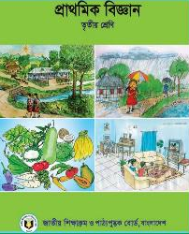
পাঠ পরিচিতি
শ্রেণিঃতৃতীয়
অধ্যায়-৬
পাঠঃ 3প্রাথমিক বিজ্ঞান
বিষয়বস্তুঃ বায়ু
পাঠ্যাংশঃ বায়ুর বিভিন্ন উপাদানের ব্যবহার (বায়ুর --- -- সহপাঠীর সাথে আলোচনা কর ।)

Slide 5


শি
ন
ফ
ল
খ

Slide 6

আবেগ সৃস্টি
ছড়া গানের মাধ্যমে

Slide 7

পূর্ব পাঠ পুনরালোচনা
# বায়ুতে কি কি উপাদান থাকে?
উত্তরঃ অক্সিজেন, নাইট্রোজেন, কার্বনডাইঅক্সাইড,জলীয় বাস্প ও ধুলিকনা।
# বায়ুর কোন উপাদান আগুন জ্বলতে সাহায্যে করে?
উত্তরঃ অক্সিজেন

Slide 8

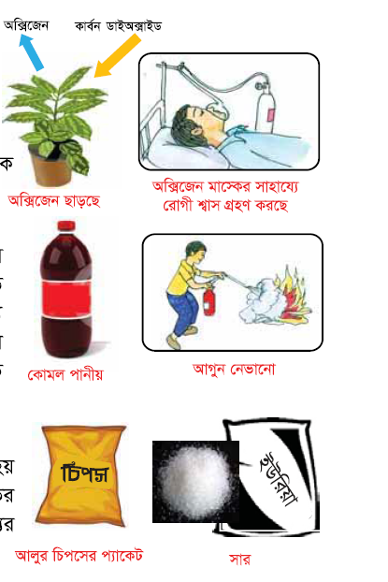
ছবিতে তোমরা কি কি দেখতে পাচ্ছো ?

Slide 9

পাঠের শিরোনাম
বায়ুর বিভিন্ন উপাদানের ব্যবহার

Slide 10

আজকের পাঠের প্রশ্ন
বায়ুর বিভিন্ন গ্যাস আমরা কিভাবে ব্যবহার করি?

Slide 11


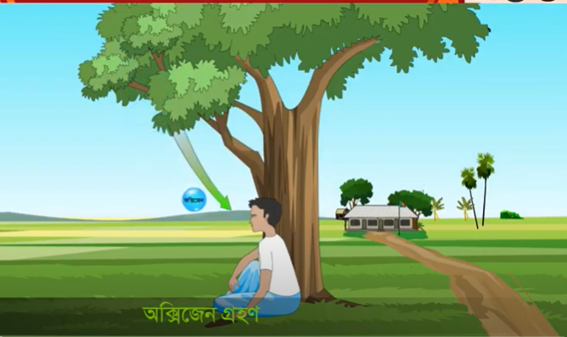
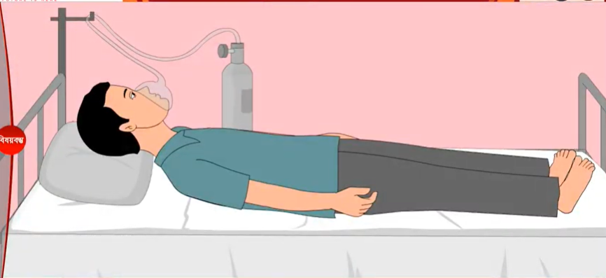
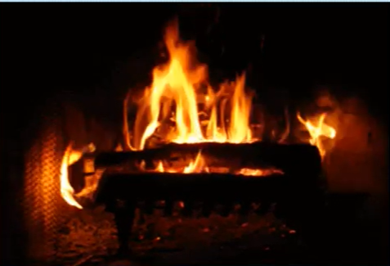
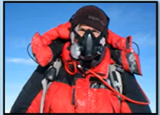
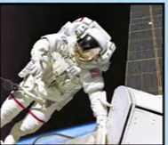
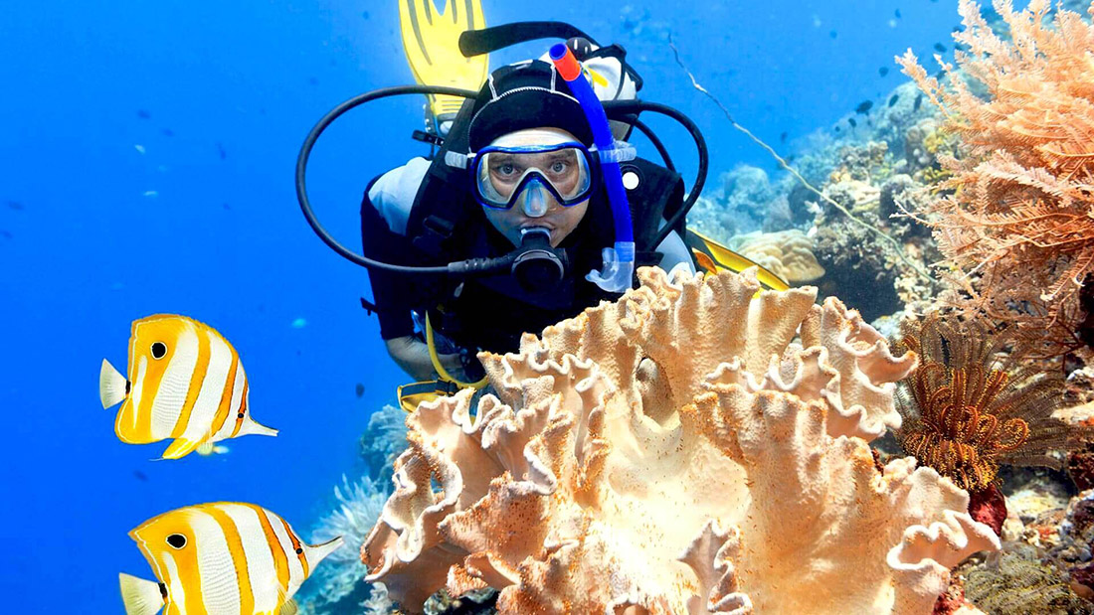
অক্সিজেন গ্রহন
অক্সিজেন মাস্কের সাহায্যে রোগী শ্বাস গ্রহন করছে
আগুন জ্বালানো
পর্বতারোহী
নভোচারী
ডুবুরী

Slide 12


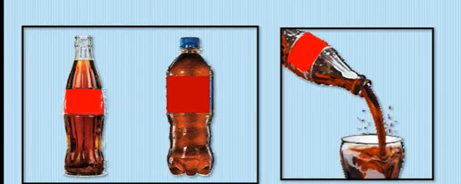
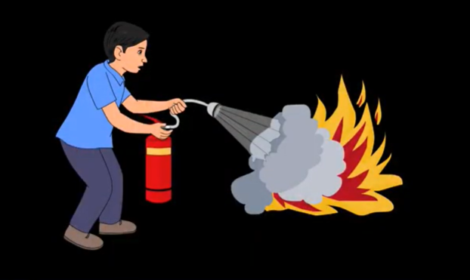
কোমল পানীয়
আগুন নেভানো

Slide 13


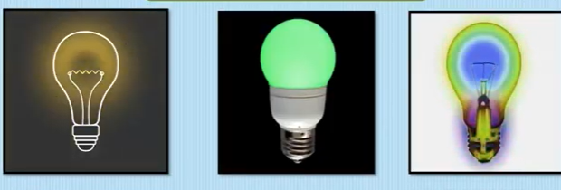
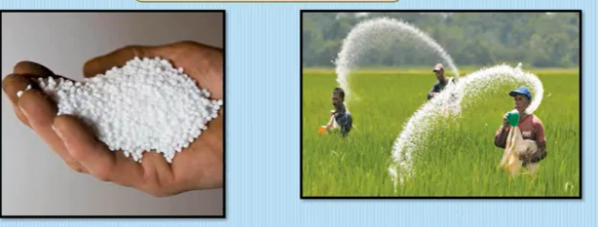
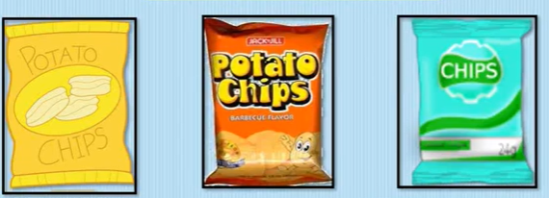
বৈদ্যুতিক বাতির বাল্ব
ইউরিয়া সার
আলুর চিপসের প্যাকেট

Slide 14

দলীয় কাজ
 | আমাদের জীবনে বায়ুর ব্যবহার
অক্সিজেন
কার্বন ডাইঅক্সাইড
নাইট্রোজেন

Slide 15

তোমার পাঠ্য বইয়ের ৪০ পৃষ্ঠা বের করো

Slide 16

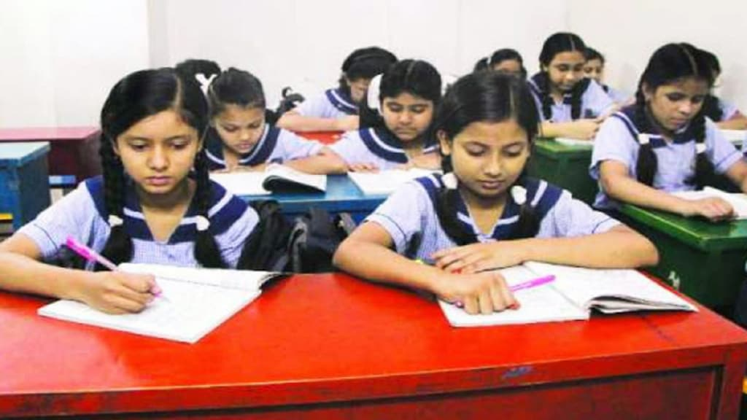
নিরব পাঠ

Slide 17

মূল্যায়ন
# অক্সিজেন ব্যবহারের দুইটি উদাহরন দাও।
#শ্বাসকষ্টের রোগীকে কোন গ্যাস সরবরাহ করা হয়?
# নাইট্রোজেন গ্যাসের ব্যবহার লেখ।

Slide 18
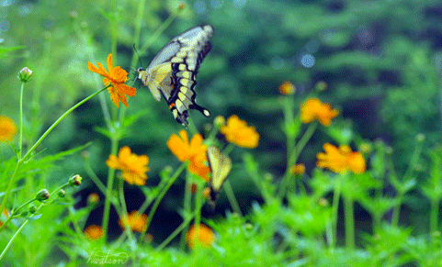
ধন্যবাদ

